Slide 1

Isosurface ray casting
?
képernyő
szem

Slide 2
Iteratív keresés
Skalármező szintfelületével metszéspont keresés

Slide 3
Lineáris keresés (ray marching)
Első pont megtalálás legyen biztos

Slide 4
Normálvektor meghatározása árnyaláshoz
gradiens meghatározása
analitikusan számolható
parciális deriváltak közelítése differenciákkal
df(r)/dx = f(r+(ε, 0, 0)) - f(r-(ε, 0, 0))
ahol ε pl. lehet függhet a távolságtól
normalizálni is kell
szűrni is jó lenne: zajok szűrése

Slide 5
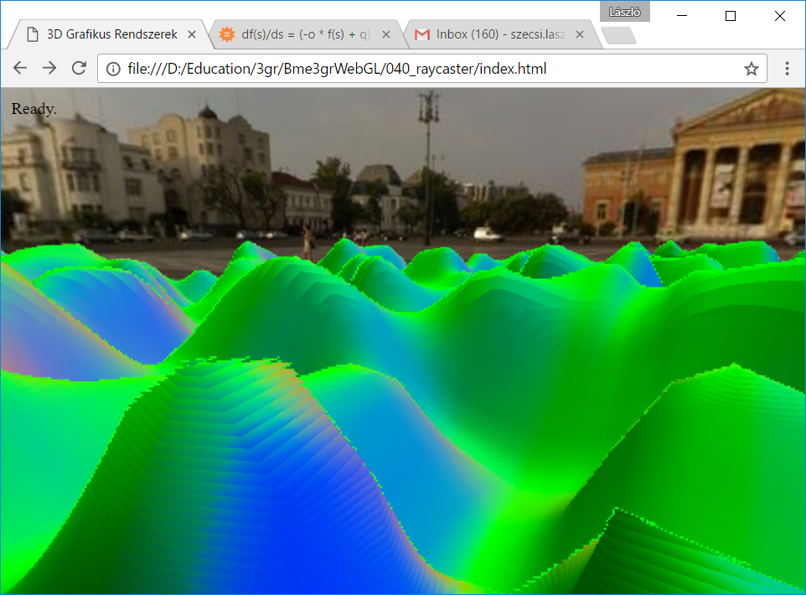
Normálvektorok megjelenítése

Slide 6
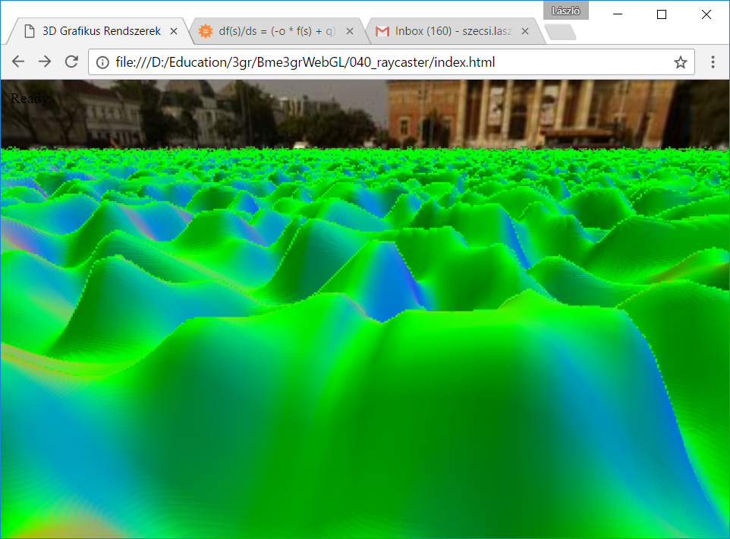
Normálvektorok megjelenítése

Slide 7
Bináris keresés

Slide 8
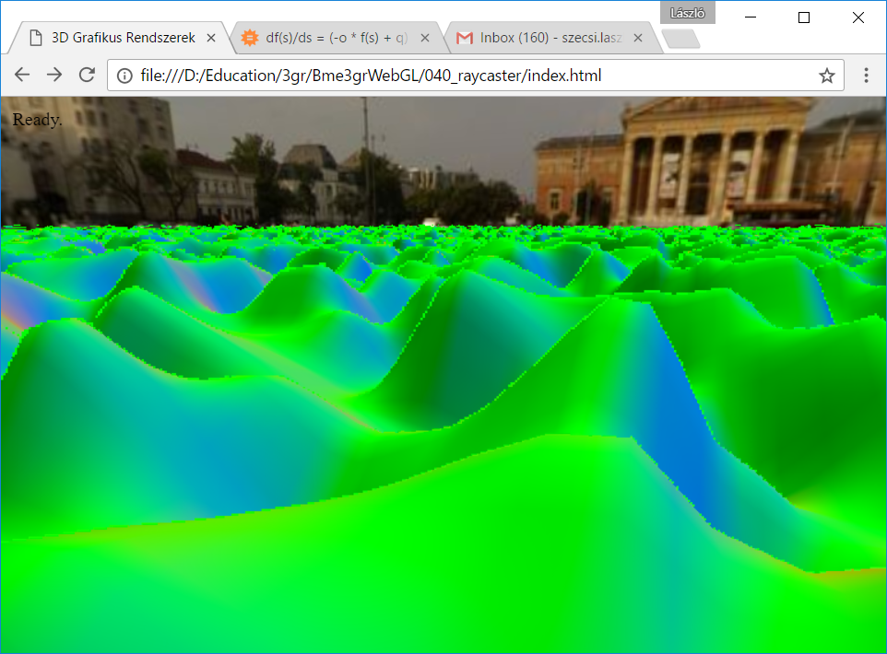
Normálvektorok megjelenítése

Slide 9
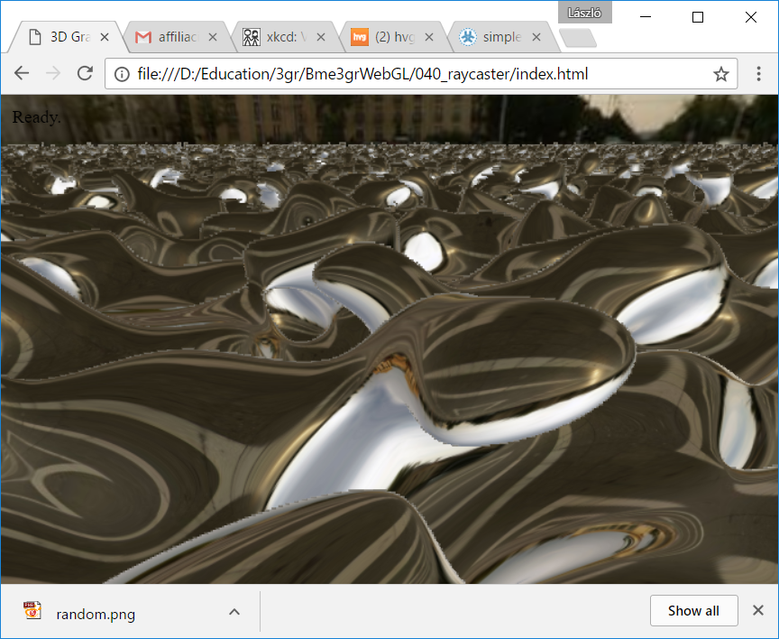
Ray casting + envmap

Slide 10
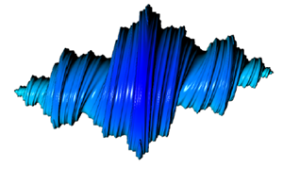
Sphere tracing

Slide 11
Diszkrét dinamikus rendszerek kaotikus viselkedése
x
<10x>
0.478564783…
0.785647835…
0.785647835…
0.856478359…
0.856478359…
0.564783591…

Slide 12
Diszkrét dinamikus rendszerek kaotikus viselkedése
x
<2x>
0.010111011…
0.101110111…
0.101110111…
0.011101110…
0.011101110…
0.111011101…

Slide 13
Diszkrét dinamikus rendszerek kaotikus viselkedése
x
1-|2x-1|
0.010111011…
0.101110111…
0.101110111…
0.100010001…
0.100010001…
0.000100010…

Slide 14
A nyulak szigete
nyulak száma idén
nyulak száma jövőre
S_{n+1}= C S_{n} (1-S_{n})

Slide 15
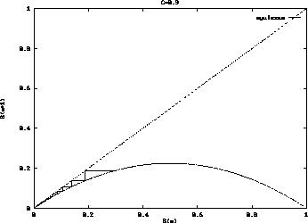
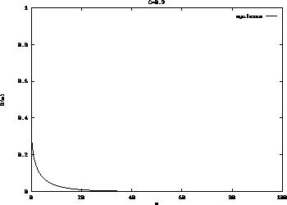
Alacsony C
S_{n+1}= C S_{n} (1-S_{n})

Slide 16
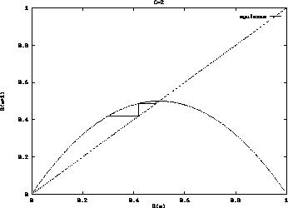
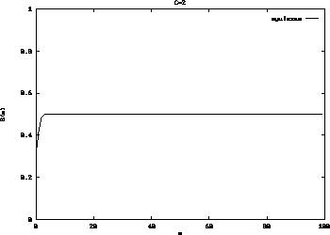
Közepes C

Slide 17
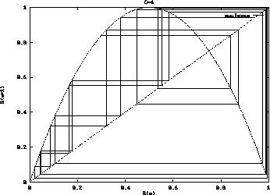
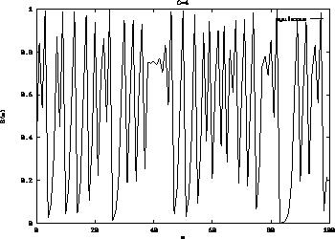
Magas C

Slide 18
Kaotikus rendszerek a síkon
F
z = a + ib

Slide 19
z → z²
z = r e ^{iφ}
r → r ²
φ → 2φ
divergens
konvergens
1
attraktor: H = F(H)

Slide 20
A konvergens rész kitöltése Julia halmaz: z → z²+c
Im z
(X,Y)
filledJuliaDraw ( )
FOR Y = 0 TO Ymax DO
FOR X = 0 TO Xmax DO
(x, y) = viewport2Window(X,Y)
z = x + j y
FOR i = 0 TO n DO z = z² + c
IF |z| > ∞ THEN WRITE(X,Y, white)
ELSE WRITE(X,Y, black)
ENDFOR
ENDFOR
END
Re z

Slide 21
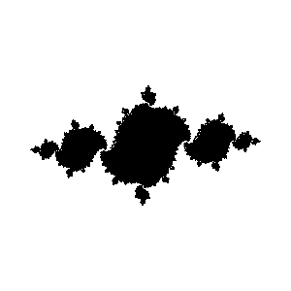
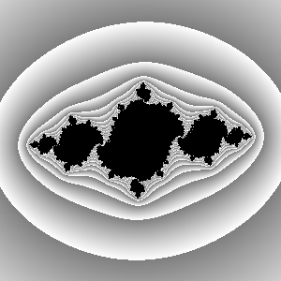
Julia halmaz

Slide 22
Quaternion Julia távolságfüggvény
vec4 quatMult( vec4 q1, vec4 q2 ) {
vec4 r;
r.x = q1.x * q2.x - dot( q1.yzw, q2.yzw );
r.yzw = q1.x * q2.yzw + q2.x * q1.yzw + cross( q1.yzw, q2.yzw );
return r;
}
vec4 quatSq( vec4 q ) {
vec4 r;
r.x = q.x * q.x - dot( q.yzw, q.yzw );
r.yzw = 2.0 * q.x * q.yzw;
return r;
}

Slide 23
Érdekesebb távolságfüggvény: quaternion Julia
void iterateIntersect( inout vec4 q, inout vec4 qp) {
for( int i = 0; i < 10; i++ ) {
qp = 2.0 * quatMult(q, qp);
q = quatSq(q) + vec4(1, 0.5, -0.1, 0.3);
if( dot( q, q ) > 7.0 ) {
break;
}
}
}

Slide 24
Érdekesebb távolságfüggvény: quaternion Julia
float dist(vec3 p)
{
vec4 z = vec4( p, 0.0 );
vec4 zp = vec4( 1, 0.0, 0.0, 0.0 );
iterateIntersect( z, zp );
float normZ = length( z );
return 0.5 * normZ * log( normZ ) / length( zp );
}

Slide 25
Webgl sphere tracer
sphere tracing ciklus
webgl1: konkrét lépésszám kell (pl. 150)
pozíció a szemből indul
távolságfüggvény kiértékelése
léptetés a távolsággal
kilépés a ciklusból (break;), ha a távolság kisebb mint epszilon
epszilon függhet a teljes megtett távolságtól: távolabb nagyobb hiba is oké
ha nem konvergált az iteráció, a hátteret látjuk

Slide 26
